Slide 1

TensionApp
Sistema de gestion y monitorizacion de medidas de presion sanguinea, pulso y peso, asi como medición de pulso mediante smartphone y Arduino
Miguel Fuertes

Slide 2
IDEA I: Artículo Ainara Garde
Ainara Garde, al frente de un equipo de diferentes disciplinas y cuatro países, desarrolló un instrumento que permite a los trabajadores de salud de primera línea detectar rápidamente la necesidad de los niños de ser hospitalizados.Y agregan que una característica común de la mayoría de las enfermedades infantiles tratables es la falta de oxígeno.
Para medir este factor de riesgo, el proyecto utilizó un sensor de dedo, el oxímetro de teléfono. De hecho, recopila datos en una aplicación de teléfono inteligente para controlar la saturación de oxígeno en la sangre y la frecuencia cardíaca de una persona. Esta información se combina con una medición de la frecuencia respiratoria.
Garde desarrolló un modelo predictivo que identifica datos anormales de forma fácil y automática.
Articulo
Identificar pacientes de riesgo para enfermedades coronarias con solo utilizar un smartphone para medir el pulso.
Implementar en un dispositivo movil dicho Sistema de medición.

Slide 3
IDEA II: Control de Medidas
Soy hipertenso y ninguna de las aplicaciones en el mercado me convencia para medir esto.
Control de Peso
Control de Presion Sanguinea

Slide 4
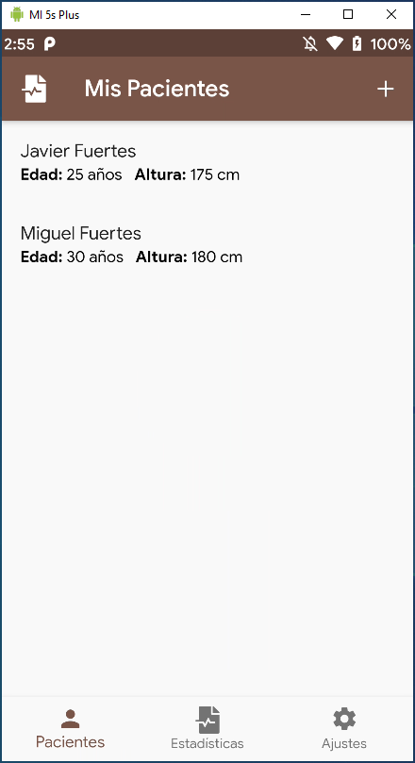
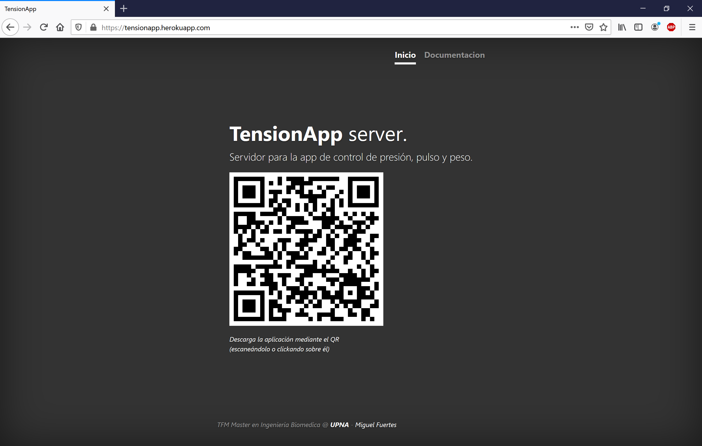
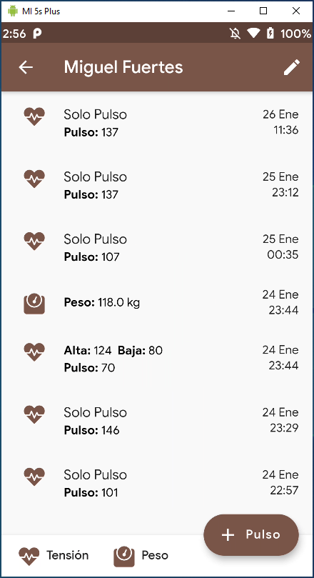
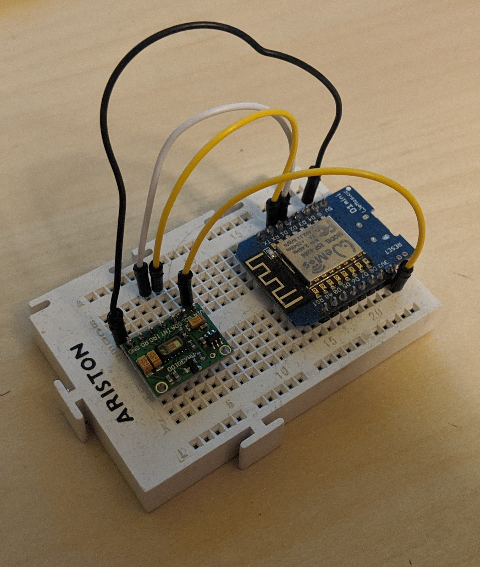
PROPUESTA: TensionApp

Slide 5
TensionApp
Gestión de Pacientes asignados a un medico
Creación de medidas
Presión sanguínea: introducción manual copiando los datos desde el aparato.
Peso: Introducción manual copiando los datos desde la bascula.
Pulso:
Introducción manual
Lectura utilizando la cámara y el flash del móvil
Lectura utilizando un sensor y controlador Arduino conectado mediante el USB del teléfono.
Creación/Edición/Borrado de pacientes
Consulta de gráficas con las medidas anónimas de todos los pacientes.

Slide 6

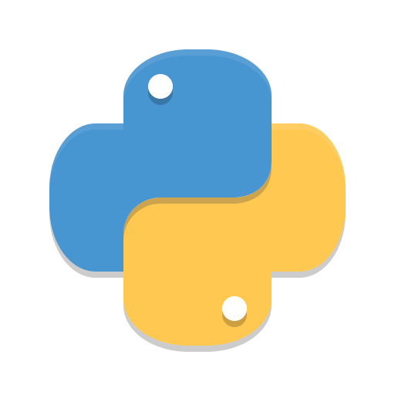
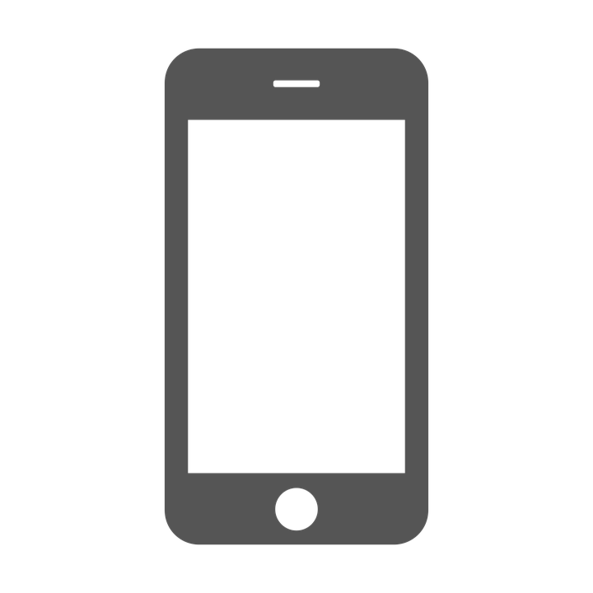
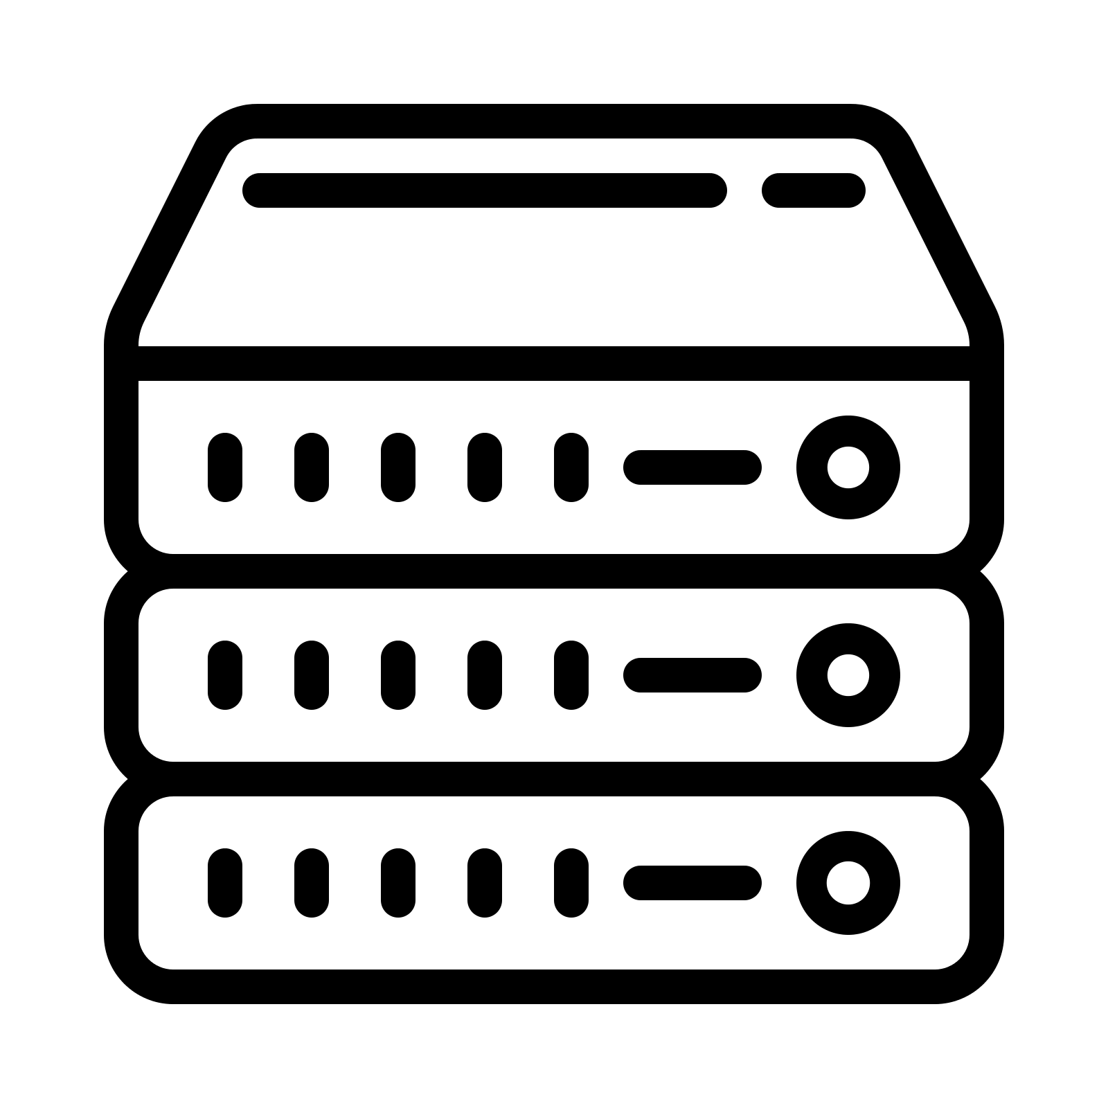


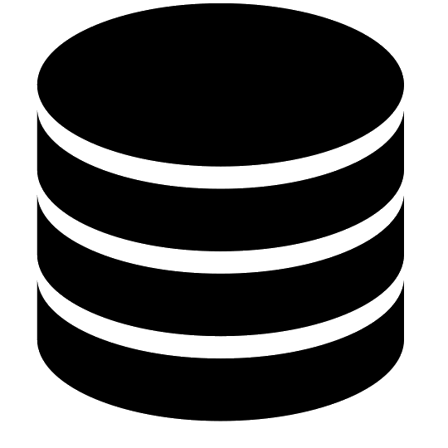

Arquitectura
Servidor en Flask/Python que asegura mayor compatibilidad con paquetes estadisticos, como R
Flutter App
en Android e iOS
MariaDB (fork de MySQL) como gestor de bases de datos relacionales.

Slide 7
Servidor
La tecnología utilizada para crear el servidor donde se almacenaran los datos es Python, por su gran cantidad de módulos que facilitan la interconexión del programa con casi todos los sistemas de procesado de estadísticas.
Encima de Python, el framework utilizado es Flask, ya que provee una manera rápida y potente de implementar una API.
La comunicación se hace mediante HTTPS, y la autenticación se hace mediante JWT, que garantiza que los tokens sean auténticos para devolver la información requerida.
Mas información

Slide 8



Cliente
La tecnología utilizada para crear el cliente (la app) es Flutter.
Flutter es una tecnología desarrollada por Google, programada en Dart, cuya peculiaridad es que compila el lenguaje Dart al lenguaje nativo de ambas plataformas, Java/Kotlin en Android y Objective C/Swift en iOS.
Con un solo código podemos generar ambas aplicaciones. Para la mayoría de las acciones es suficiente, pero si queremos utilizar la cámara para medir el pulso, o comunicarnos con un dispositivo mediante el puerto USB, tenemos que desarrollar esa característica especifica en el lenguaje nativo de cada plataforma (actualmente solo desarrollado en Android).
Mas información

Slide 9
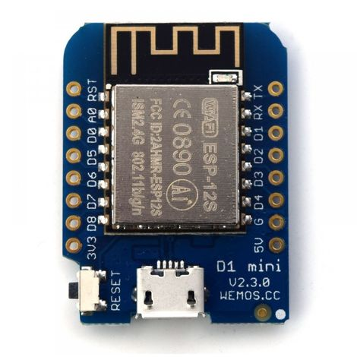
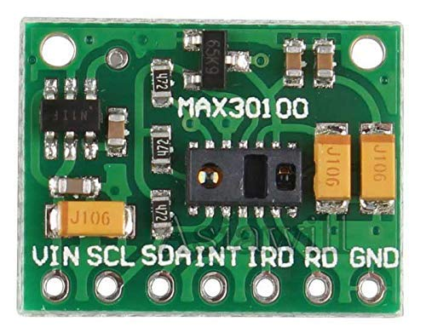
Extra: Dispositivo Arduino
Aprovechando la tecnología OTG actualmente presente en todos los smartphone Android, es posible programar y conectar un dispositivo Arduino y un sensor (en este caso el MAX30100) al smartphone mediante un cable USB.
En este caso, el microcontrolador elegido es el Wemos D1 que es un ESP8266 mejorado. Este microcontrolador cuenta con conexión WiFi. Podemos ver la lectura en un navegador a la vez que se le envía dicha medida al smartphone mediante el cable USB.
*La unidad de demo en la exposición tendrá el wifi desactivado, debido a la complejidad de conectarlo a la red de la universidad.
+

Slide 10
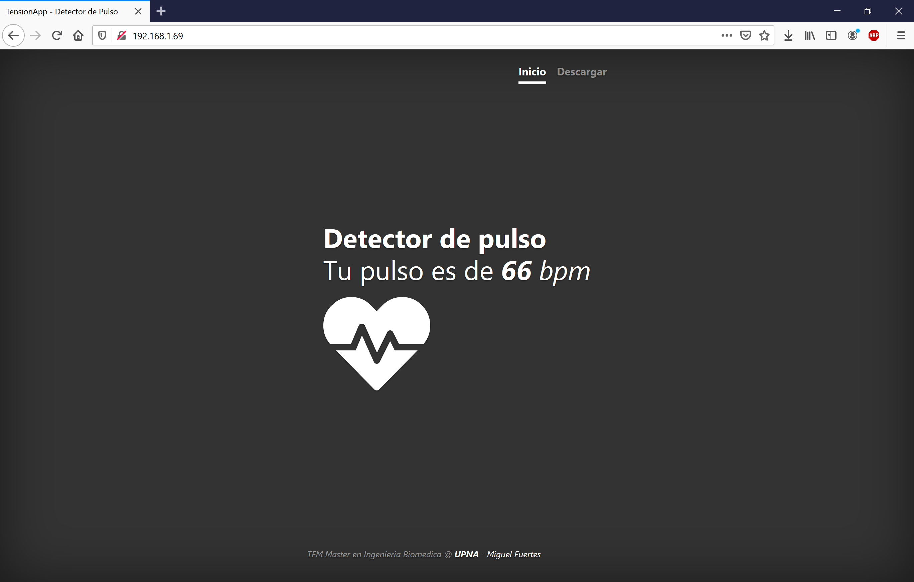
Extra: Dispositivo Arduino

Slide 11
Captura del pulso: Cámara
Mas información

Slide 12
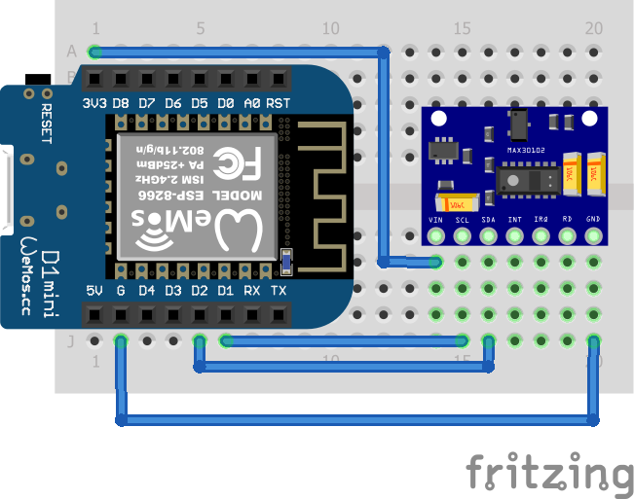
Captura del pulso: Arduino
El Arduino (en nuestro caso el WemosD1) se conecta con el sensor (MAX30100) mediante el protocolo I2C, que es un protocolo serie para interconexión de controladores.
Al ser Serial, solo hacen falta dos hilos para realizar la conexión (D1,D2). Los otros dos son 3.3v y tierra.
La alimentación le llega al Arduino mediante su conexión (micro) USB con el smartphone. Hace falta un adaptador OTG para poder conectarlo al smartphone.

Slide 13
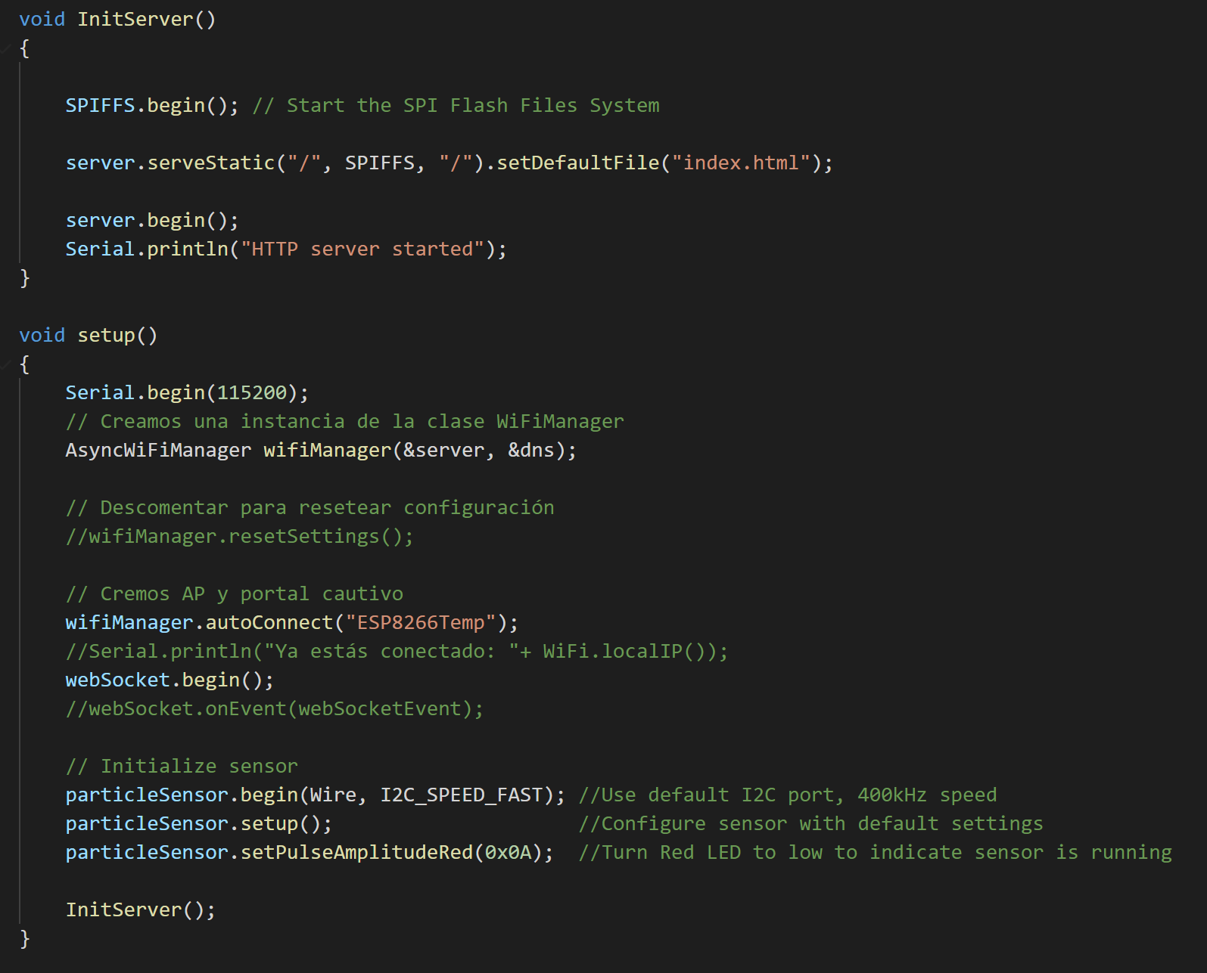
Captura del pulso: Arduino
Como todo Sketch de Arduino, el programa consta de dos partes principales, la función setup(), y la función loop().
En la función setup inicializamos el WifiManager (se encarga de crear una red wifi para que configuremos la conexión al router, en caso de no poder conectarse a ninguna red al arrancar) e inicializamos el sensor de pulso (“particleSensor”)
La conexión con el sensor de pulso se hace mediante el protocolo I2C.

Slide 14
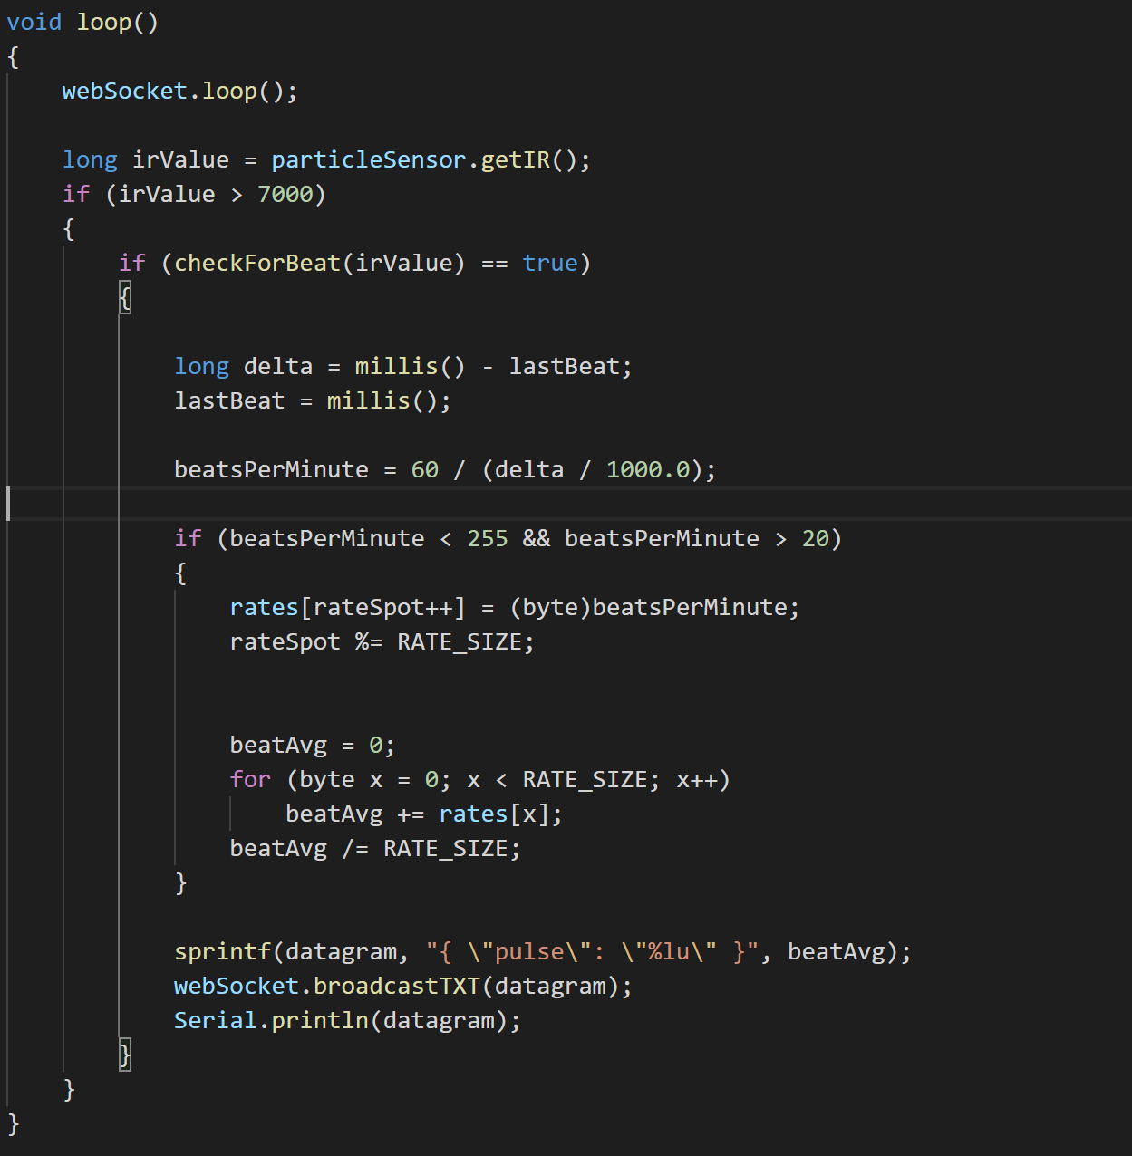
Captura del pulso: Arduino
En la función loop() empezamos por comprobar si la intensidad de infrarrojos es mayor que un umbral (dedo encima del sensor) y esperamos que haya un pulso (“checkForBeat()”).
Cuando lo encontramos (valor booleano de si o no) guardamos ese milisegundo y hacemos cálculos con los milisegundos anteriores para calcular la media de pulsaciones.
Al final mandamos el pulso por el USB (“Serial.println()”).

Slide 15
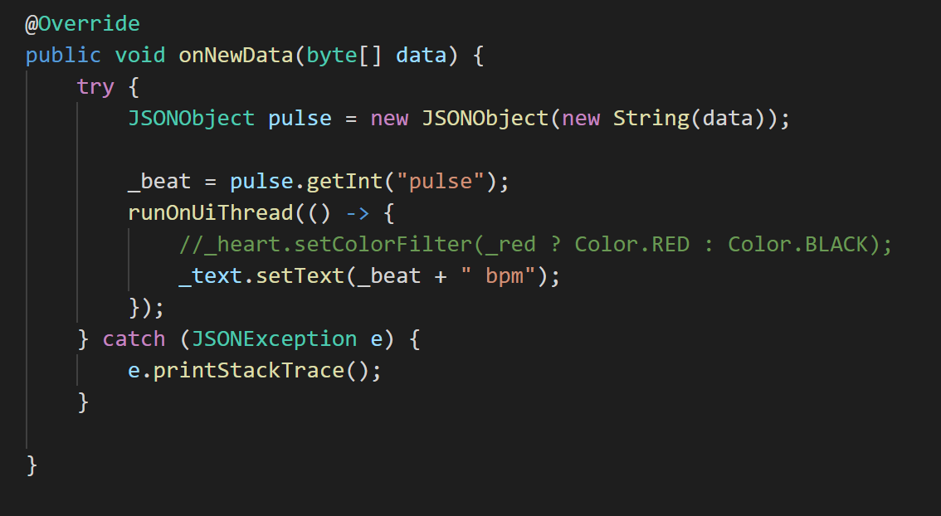
Captura del pulso: Arduino
{ pulse: “120” }
La cadena de texto con la información en formato JSON es luego capturada por la clase Java nativa de Android y procesada.
Cuando todo esta correcto y el usuario pulsa el botón “Guardar”, se le devuelve el valor “_beat” al widget de Flutter para su posterior envío al servidor.
Como dije al principio, no todo se puede hacer con Flutter, y aunque esto si, era mas claro desarrollarlo nativamente en Android y conectarlo a Flutter. En cualquier caso, iOS es un sistema muy cerrado y no permite el acceso al USB a cualquier aplicación.

Slide 16
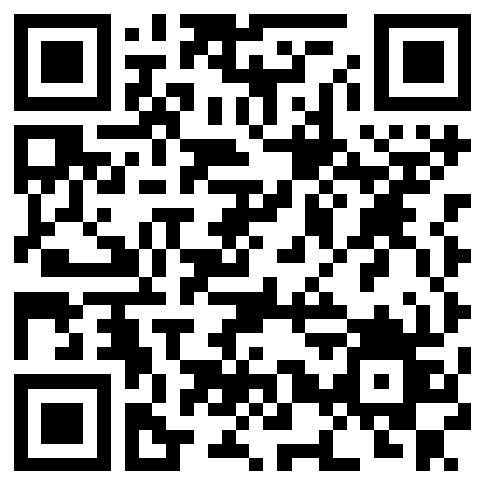
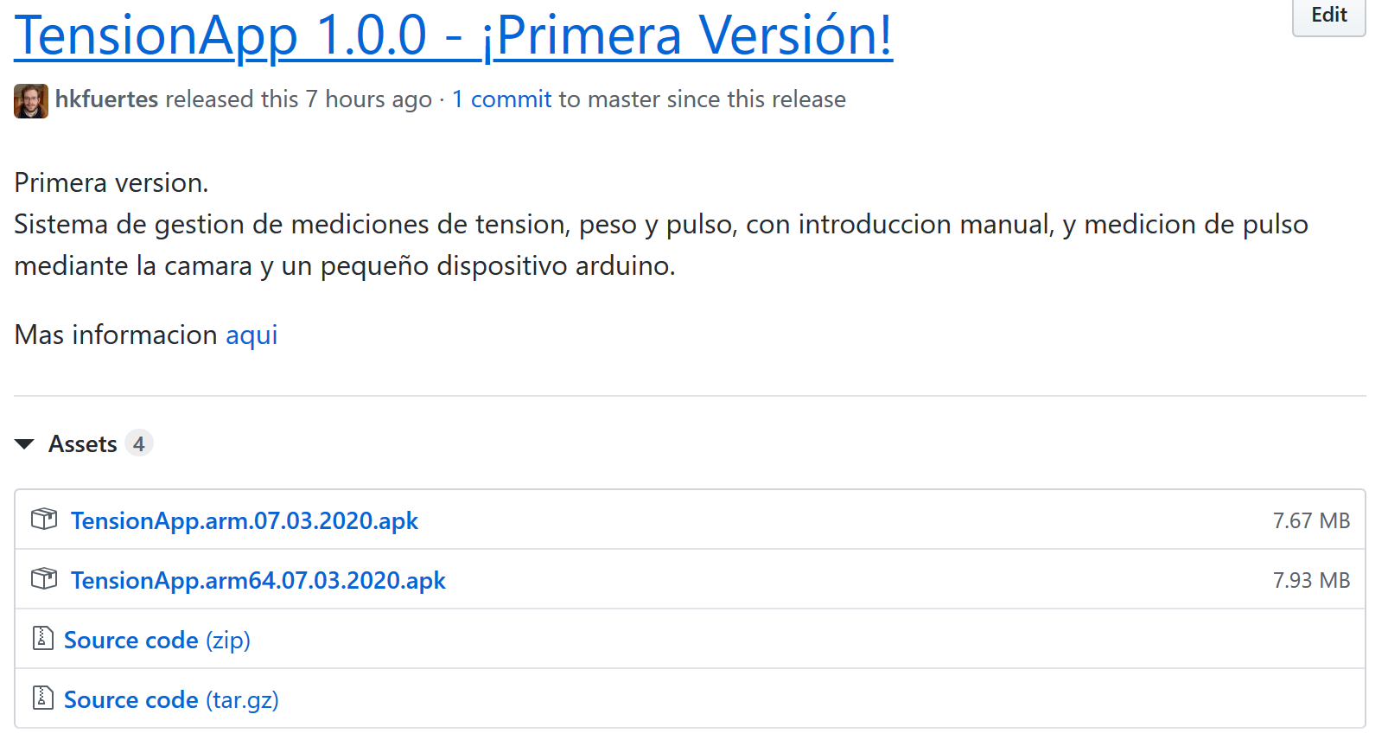
¡Pruébelo usted mismo! Usuario: test@upna | Contraseña: test_upna
Pruebe primero la versión arm64, y si esta no instala, entonces la versión arm.
Al no ser una aplicación firmada, deberá habilitar orígenes desconocidos

